Slide 1





  Chào mừng các em
  đến với tiết Toán

Slide 2
CHỦ ĐỀ 11
ĐỘ DÀI VÀ ĐƠN VỊ ĐO ĐỘ DÀI
TIỀN VIỆT NAM
BÀI 55
ĐỀ- XI- MÉT. MÉT
KI-LÔ-MÉT

Slide 3
Toán
Bài 55: Đề - xi - mét. Mét (tiết 1 )

Slide 4

KHÁM PHÁ

Slide 5

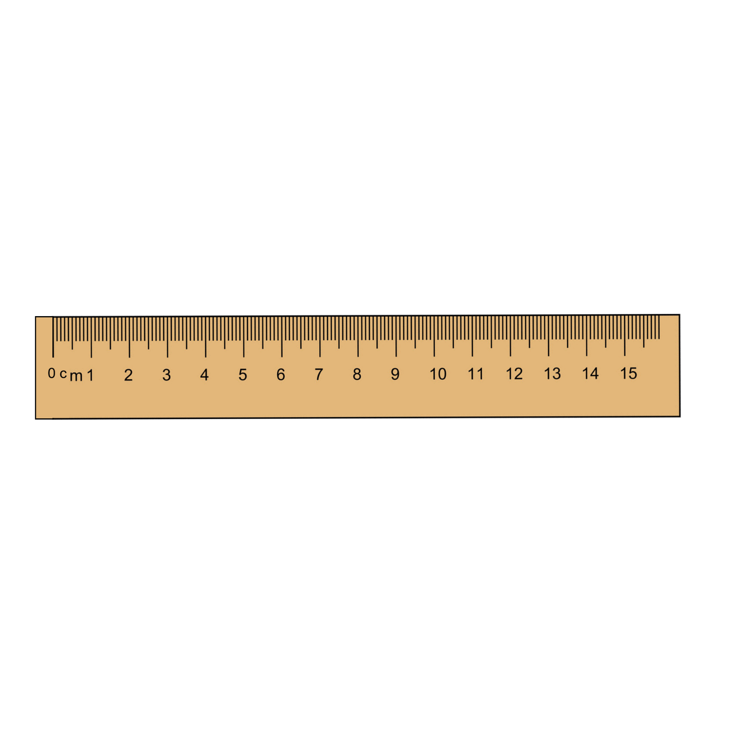


a) Đề - xi - mét
Bút chì dài
1 đề- xi- mét.
Gang tay mình dài
khoảng 1 đề- xi- mét.
Đề- xi- mét là một đơn vị đo độ dài.
Đề- xi- mét viết là dm.
1 dm = 10 cm; 10 cm = 1 dm.

Slide 6
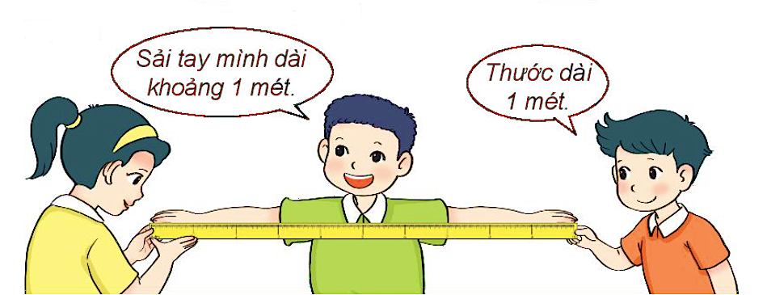
b) Mét
Mét là một đơn vị đo độ dài.
Mét viết là m.
1 m = 10 dm; 1 m = 100 cm; 10 dm = 1 m; 100 cm = 1 m

Slide 7
HOẠT ĐỘNG

Slide 8
1
Số ?
a)
Mẫu: 2 dm = 20 cm; 3 m = 30 dm; 2 m = 200 cm
1 dm = cm; 1 m = dm; 1 m = cm
4 dm = cm; 5 m = dm; 3 m = cm
?
?
?
?
?
?
Mẫu: 20 cm = 2 dm; 30 dm = 3m
b)
30 cm = dm; 50 cm = dm;
40 dm = m; 20 dm = m;
?
?
?
?

Slide 9
Bài 1 ( tr 66)
a. 1 dm =……..cm
5 m =……..dm
4 dm =……..cm
1 m =……..cm
1 m =……..dm
3 m =……..cm
b. 30 cm = .……dm
50 cm = ……..dm
40 dm = ……..m
20 dm = ……..m

Slide 10

2
Chọn độ dài thích hợp.
Bàn học của Mai dài
Cái bút chì dài
Phòng học lớp Mai dài
10 cm
10 dm
10 m

Slide 11
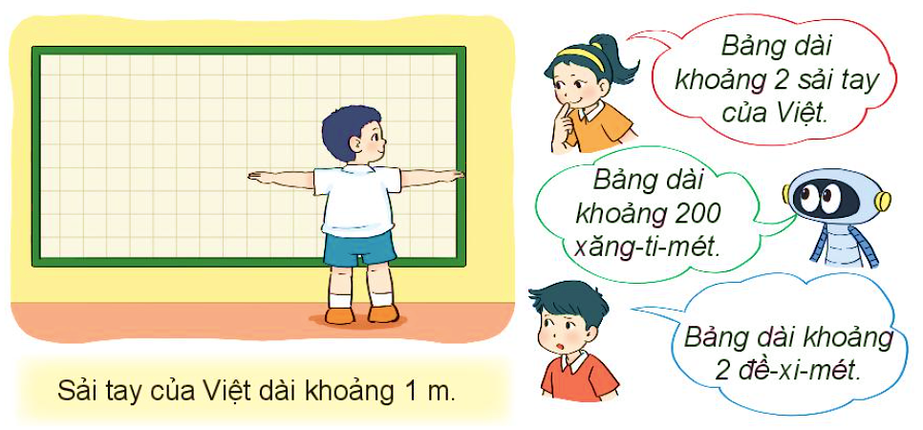
3
Bạn nào nói đúng?
Rô- bốt và Mai nói đúng
( 2 sải tay khoảng 2m; 2m = 200cm)

Slide 12

CỦNG CỐ KIẾN THỨC

